Slide 1

ALTINN
Altinn
Autorisasjon
Hvem kan gjøre hva
på vegne av hvem?
Hva vi tilbyr – forklart for hele teamet
Notes:
Åpne med å plassere Altinn Autorisasjon som det sentrale tillitslaget mellom mennesker, virksomheter, systemer og offentlige tjenester. Illustrasjonen introduserer den visuelle verdenen som går igjen i presentasjonen.
[Sources]
- C:/repos/altinn-studio-docs/artifacts/altinn-autorisasjon-forsideillustrasjon-v1.png
- https://docs.altinn.studio/nb/authorization/

Slide 2
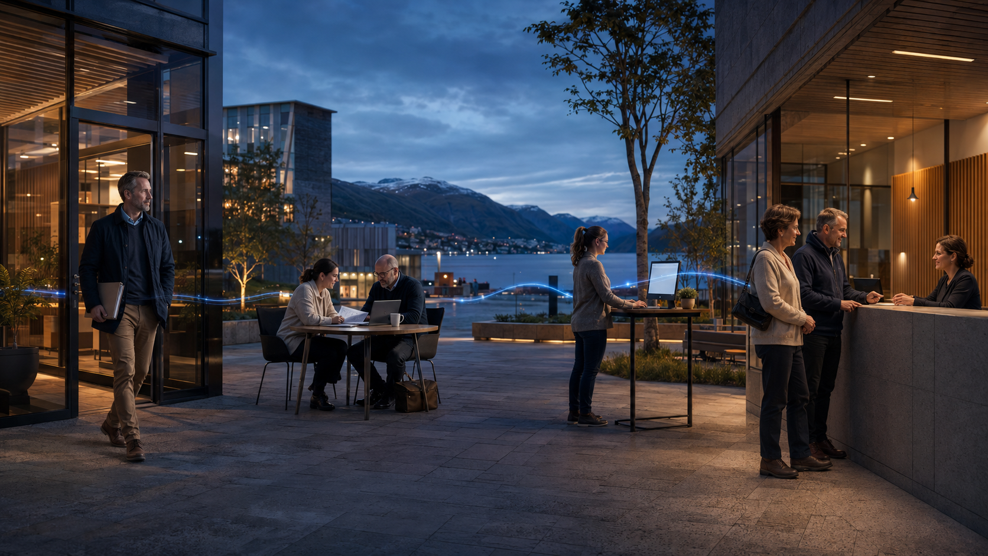
BEHOVET
Offentlige tjenester skjer ofte på vegne av andre
Daglig leder
Regnskapsfører
Fagsystem
Verge
Handler på vegne av andre
Altinn Autorisasjon
02
Notes:
Bruk de fire menneskelige situasjonene til å gjøre domenet konkret før modellen introduseres. Daglig leder handler for virksomheten. Regnskapsføreren arbeider for en klient. Fagsystemet utfører en oppgave automatisk etter at noen har satt den i gang. Vergen hjelper en annen person, samtidig som personen selv forblir synlig og aktiv. Situasjonene bygger på ulike kilder til myndighet, men deler det samme behovet: å dokumentere hvem som kan handle på vegne av hvem.
[Sources]
- C:/repos/altinn-studio-docs/artifacts/authorization-illustrations/altinn-autorisasjon-fire-menneskelige-brukssituasjoner-v1.png
- https://docs.altinn.studio/nb/authorization/getting-started/terms/
- https://docs.altinn.studio/nb/authorization/what-do-you-get/systemuser/
- https://docs.altinn.studio/nb/authorization/what-do-you-get/guardianship/

Slide 3

GRUNNSPØRSMÅLET
Autorisasjon svarer på ett spørsmål
HVEM
GJØR HVA
PÅ HVA
FOR HVEM
KONTEKST → TILLAT ELLER AVVIS
Altinn Autorisasjon
03
Notes:
Autorisasjon vurderer én konkret forespørsel. Hvem er aktøren? Hvilken handling forsøker aktøren å utføre? Hvilken ressurs gjelder det? Hvem skjer det på vegne av? Den samme kombinasjonen kan få ulikt svar i ulik kontekst. Resultatet er tillat eller avvis.
[Sources]
- C:/repos/altinn-studio-docs/artifacts/authorization-illustrations/altinn-autorisasjon-beslutningsport-v1.png

Slide 4
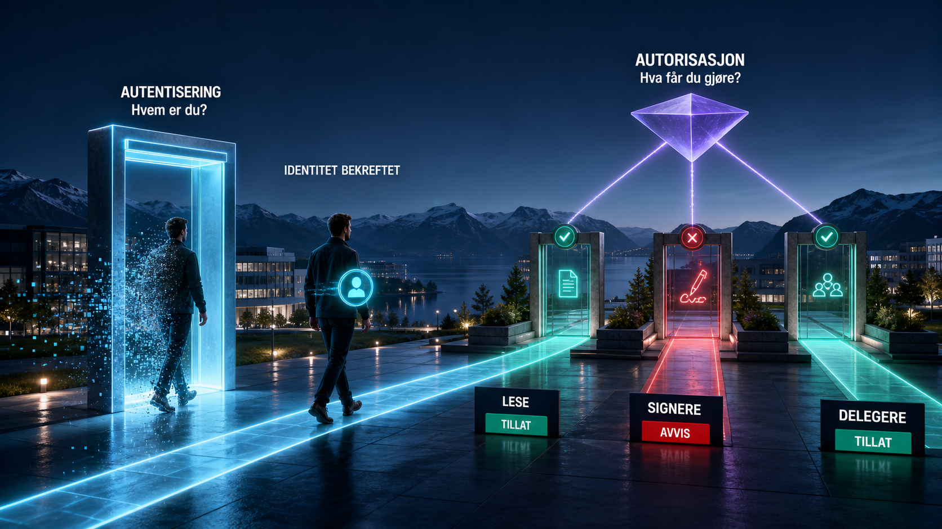
Innlogging bekrefter hvem – autorisasjon avgjør hva
Altinn Autorisasjon
04
Notes:
Autentisering bekrefter identiteten én gang. Autorisasjon vurderer deretter hver konkret handling separat. Derfor kan den samme innloggede brukeren få lov til å lese og delegere, men få avslag på signering.
[Sources]
- C:/repos/altinn-studio-docs/artifacts/authorization-illustrations/altinn-autorisasjon-autentisering-vs-autorisasjon-v1.png

Slide 5
REPRESENTASJON
Fullmakt gjør det mulig å handle på vegne av andre
gir fullmakt
bruker fullmakten
V
P
T
Virksomheten
Person eller system
Offentlig tjeneste
Fullmakten kan bygge på
Registerrolle
Gitt fullmakt
Lov- eller registergrunnlag
for eksempel daglig leder
tilgangspakke eller enkelttjeneste
for eksempel vergefullmakt
Altinn Autorisasjon
05
Notes:
Forklar forskjellen mellom fullmakt og teknisk tilgang. Fullmakt er myndigheten til å handle for noen. Tilgang er den tekniske muligheten løsningen gir når fullmakten og reglene er kontrollert.
[Sources]
- https://docs.altinn.studio/nb/authorization/getting-started/terms/
- https://docs.altinn.studio/nb/authorization/what-do-you-get/accesspackages/
- https://docs.altinn.studio/nb/authorization/what-do-you-get/guardianship/

Slide 6
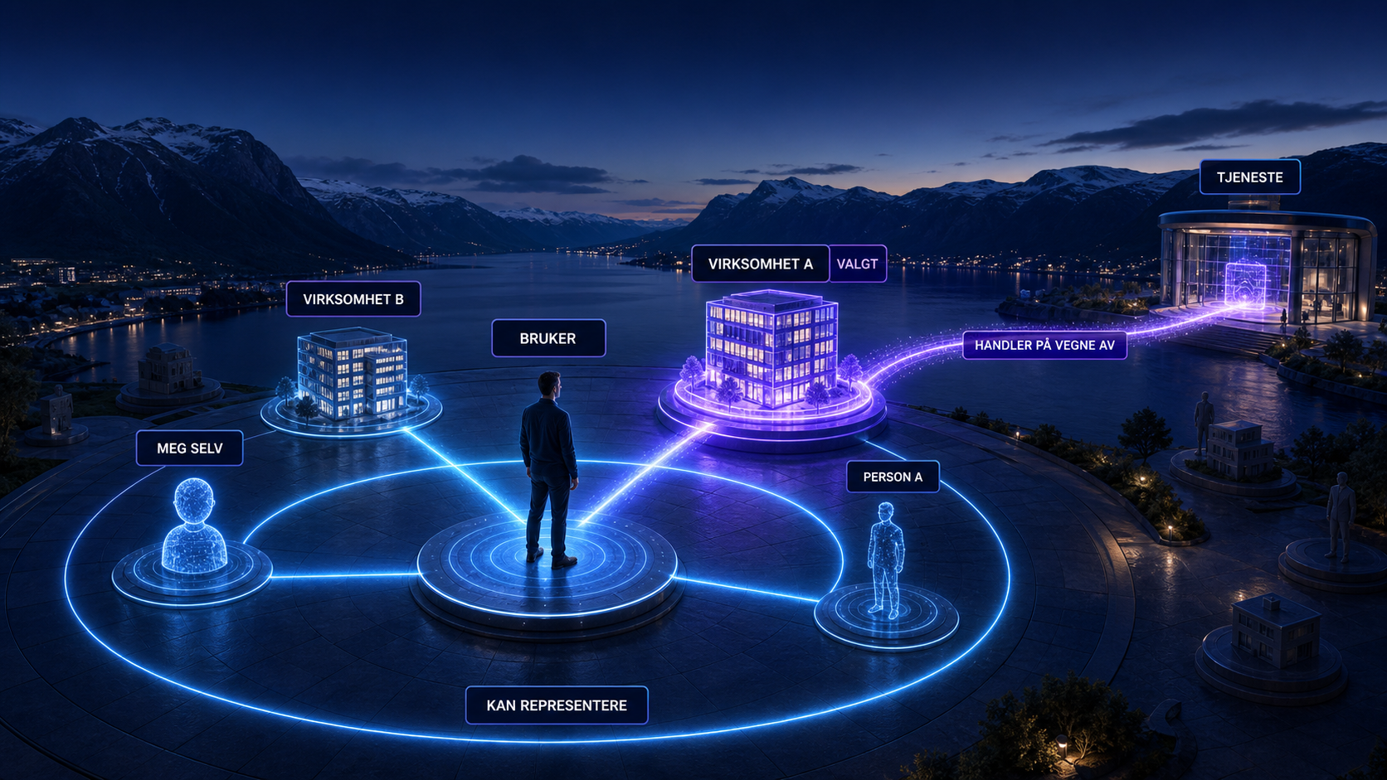
REPRESENTASJON
Brukeren velger hvem de handler på vegne av
Altinn Autorisasjon
06
Notes:
Representasjonslisten er en kjent funksjon i mange løsninger. Den viser bare personer og virksomheter brukeren har en registrert rolle, fullmakt eller delegert tilgang for. Når brukeren velger en aktør, etableres konteksten for hvem det handles på vegne av. Den konkrete handlingen på den konkrete tjenesten må fortsatt autoriseres.
[Sources]
- C:/repos/altinn-studio-docs/artifacts/authorization-illustrations/altinn-autorisasjon-representasjonsliste-aktorvelger-v1.png
- https://docs.altinn.studio/nb/authorization/getting-started/terms/
- https://docs.altinn.studio/nb/authorization/what-do-you-get/accessmanagement/

Slide 7
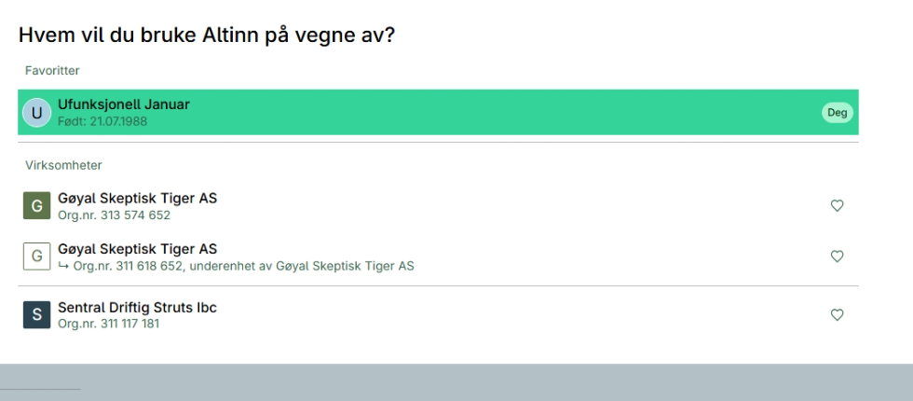
REPRESENTASJON
Avgiverlisten viser hvem brukeren kan representere
Altinn Autorisasjon
07
Notes:
Avgiverlisten er en konkret funksjon mange møter uten å tenke over at den bygger på autorisasjon. Listen viser personer og virksomheter brukeren har rettigheter for og derfor kan representere. Når brukeren velger en avgiver, etableres konteksten for resten av tjenesten: den innloggede personen utfører handlingen, men på vegne av den valgte personen eller virksomheten.
[Sources]
- C:/repos/altinn-studio-docs/artifacts/authorization-screenshots/avgiverliste-representasjon.png

Slide 8
GRUNNMODELLEN
En beslutning bygger på fem typer informasjon
1 Hvem
person eller system
3 Ressurs
tjeneste, API eller data
AUTORISASJONS-
BESLUTNING
2 Handling
lese, skrive, signere …
4 På vegne av
person eller virksomhet
5 Kontekst og regler
relasjon, tilstand og policy
Altinn Autorisasjon
08
Notes:
Dette er den mentale modellen resten av tilbudet bygger opp under. Ulike produkter samler, forvalter eller bruker ulike deler av informasjonen, men beslutningsspørsmålet er det samme.
[Sources]
- https://docs.altinn.studio/nb/authorization/getting-started/terms/
- https://docs.altinn.studio/nb/authorization/what-do-you-get/rules/
- https://docs.altinn.studio/nb/authorization/what-do-you-get/accesscontrol/

Slide 9

KJERNEN I TILBUDET
Tilbudet vårt binder hele kjeden sammen
PAP · definere policy
PDP · ta beslutning
PEP · håndheve
Altinn Autorisasjon
09
Notes:
Bruk dette som kartet for resten av den visuelle fortellingen. På den ene siden defineres og publiseres regler. På den andre siden håndheves de når noen prøver å bruke en tjeneste. PDP er beslutningspunktet som binder de to verdenene sammen.
[Sources]
- C:/repos/altinn-studio-docs/artifacts/authorization-illustrations/altinn-autorisasjon-oversikt-pep-pdp-pap-v1.png
- https://docs.altinn.studio/nb/authorization/
- https://docs.altinn.studio/nb/authorization/getting-started/terms/

Slide 10

RESSURSREGISTERET
Ressursregisteret er kartet over det vi beskytter
Ressursregister
Tjenester og API-er
Altinn Autorisasjon
10
Notes:
Forklar Ressursregisteret som autorisasjonsområdets tjenestekatalog. Det beskriver ressursene som kan beskyttes og peker autorisasjonsmotoren mot riktig regelverk. De faktiske tjenestene lever andre steder; registeret gir dem et felles autorisasjonsspråk.
[Sources]
- C:/repos/altinn-studio-docs/artifacts/authorization-illustrations/altinn-autorisasjon-ressursregister-tjenestekatalog-v1.png
- https://docs.altinn.studio/nb/authorization/what-do-you-get/resourceregistry/

Slide 11
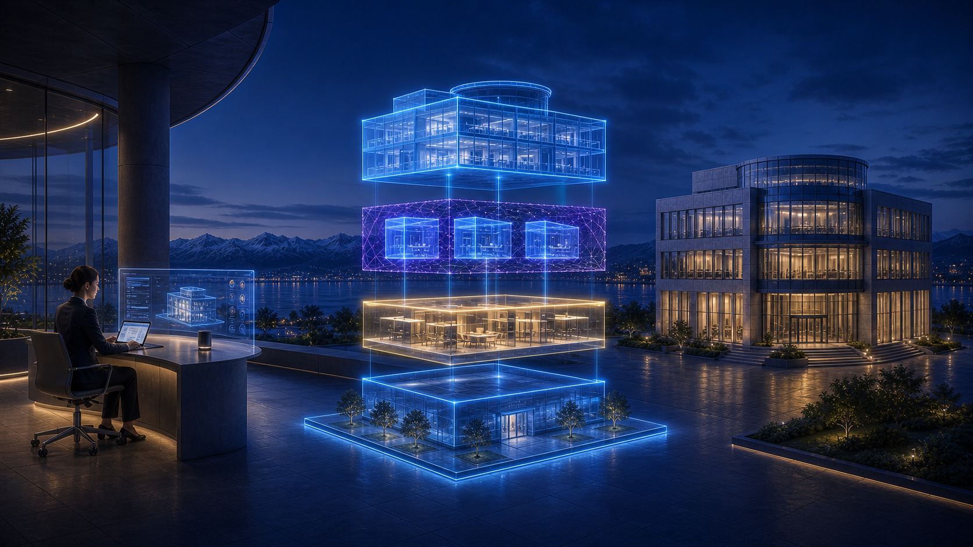
RESSURSMODELLEN
Hver tjeneste blir en ressurs med operasjoner og policy
Policy
Operasjoner
Beskrivelse og eier
Ressurs-ID
Faktisk tjeneste
Altinn Autorisasjon
11
Notes:
Gå gjennom lagene fra bunnen og opp: den faktiske tjenesten får en stabil ressursidentitet, en beskrivelse og eier, operasjoner som kan utføres, og policy som sier hvem som kan utføre dem. Dette gjør en konkret tjeneste forståelig for autorisasjonsløsningen.
[Sources]
- C:/repos/altinn-studio-docs/artifacts/authorization-illustrations/altinn-autorisasjon-ressurs-identitet-operasjoner-policy-v1.png
- https://docs.altinn.studio/nb/authorization/what-do-you-get/resourceregistry/
- https://docs.altinn.studio/nb/authorization/getting-started/resource/

Slide 12
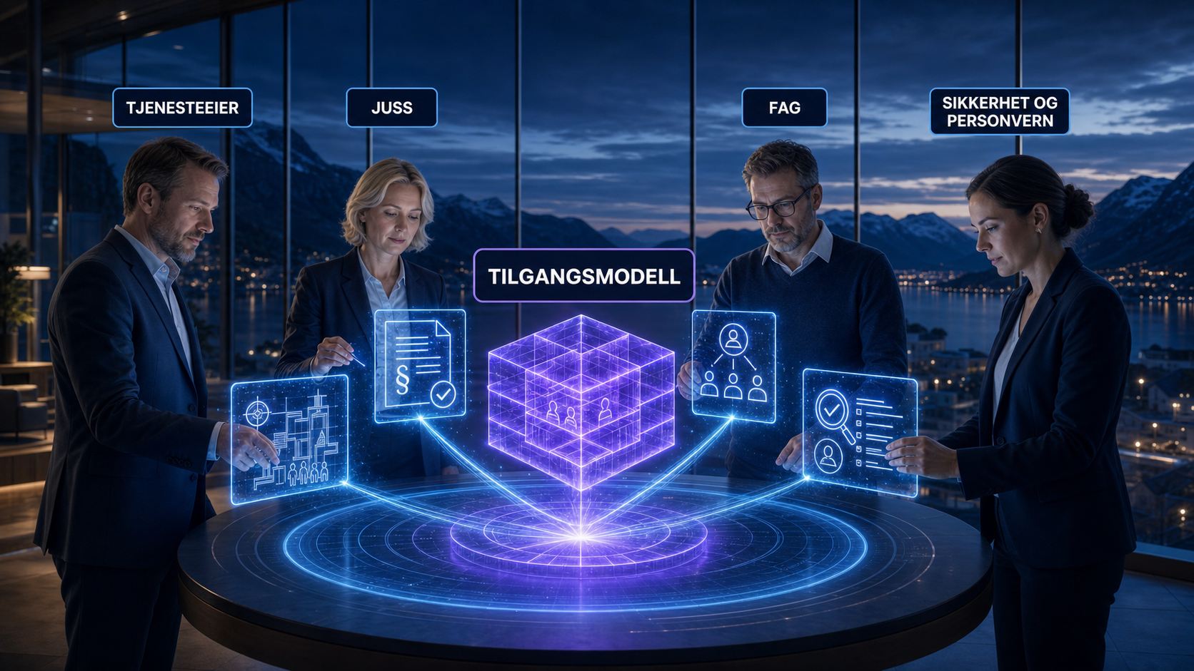
TJENESTEEIERENS ANSVAR
Tilgang starter med faglige og juridiske vurderinger
Altinn Autorisasjon
12
Notes:
Denne vurderingen skjer før den tekniske policyen. Tjenesteeieren er ansvarlig for hvem som skal kunne bruke tjenesten, mens juss, fag, sikkerhet og personvern bidrar med nødvendig grunnlag. Resultatet er en tilgangsmodell – ikke konfigurasjon i PAP.
[Sources]
- C:/repos/altinn-studio-docs/artifacts/authorization-illustrations/altinn-autorisasjon-tjenesteeier-juss-tilgangsmodell-v1.png
- https://docs.altinn.studio/nb/authorization/

Slide 13
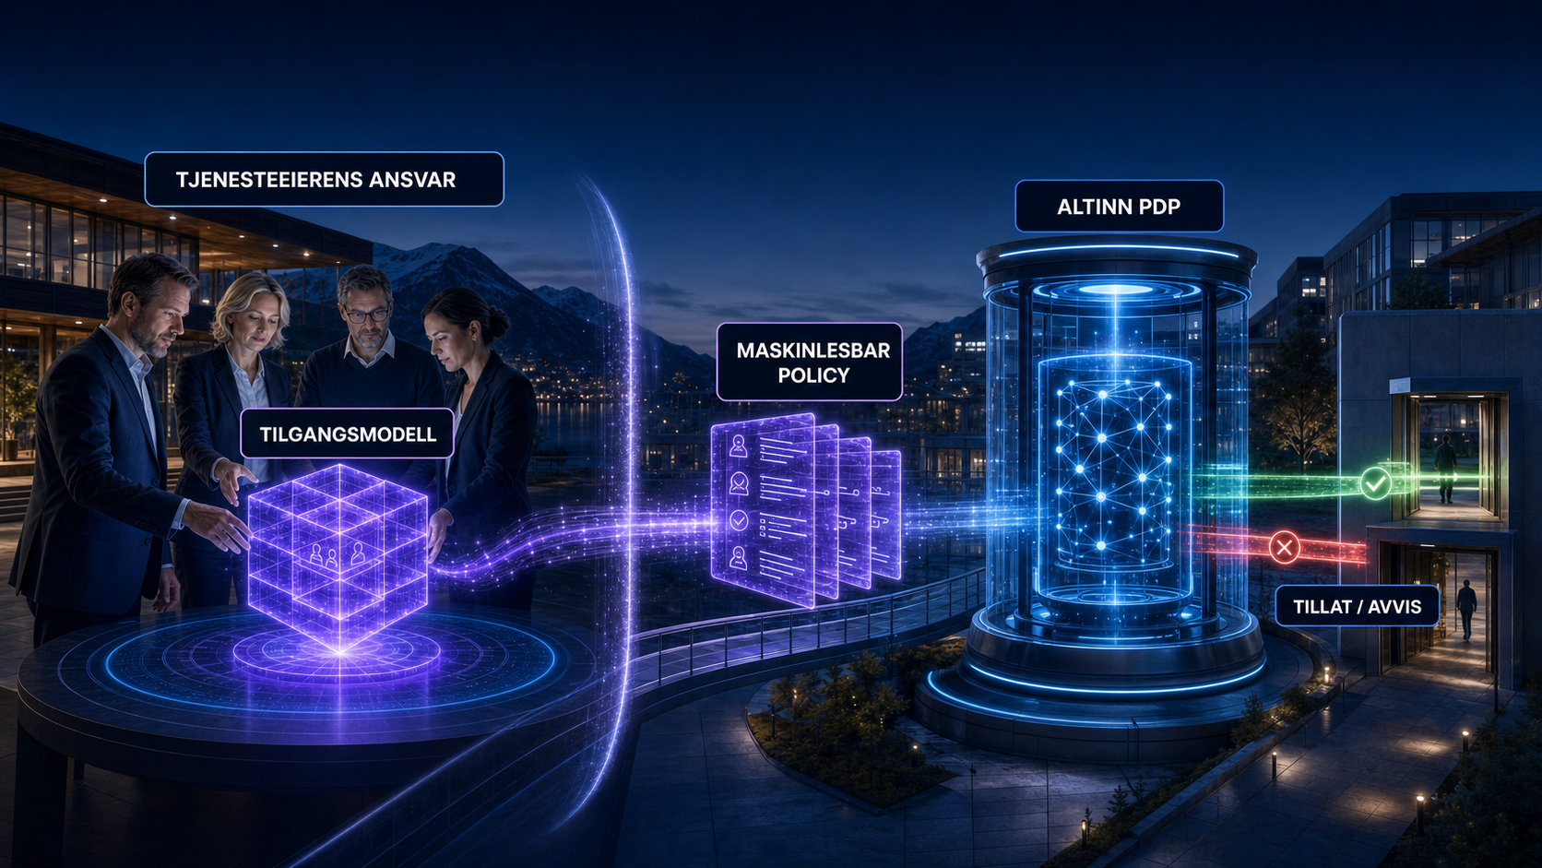
ANSVARSDELING
Tjenesteeieren eier reglene – Altinn eier mekanismen
Altinn Autorisasjon
13
Notes:
Vis ansvarsovergangen. Altinn PDP finner ikke ut hvem som bør få tilgang. PDP anvender den maskinlesbare policyen som bygger på tjenesteeierens tilgangsmodell. Altinn tilbyr mekanismen for å uttrykke og evaluere reglene i konkrete forespørsler.
[Sources]
- C:/repos/altinn-studio-docs/artifacts/authorization-illustrations/altinn-autorisasjon-ansvarsdeling-tilgangsmodell-policy-pdp-v1.png
- https://docs.altinn.studio/nb/authorization/getting-started/terms/
- https://docs.altinn.studio/nb/authorization/reference/policy/

Slide 14
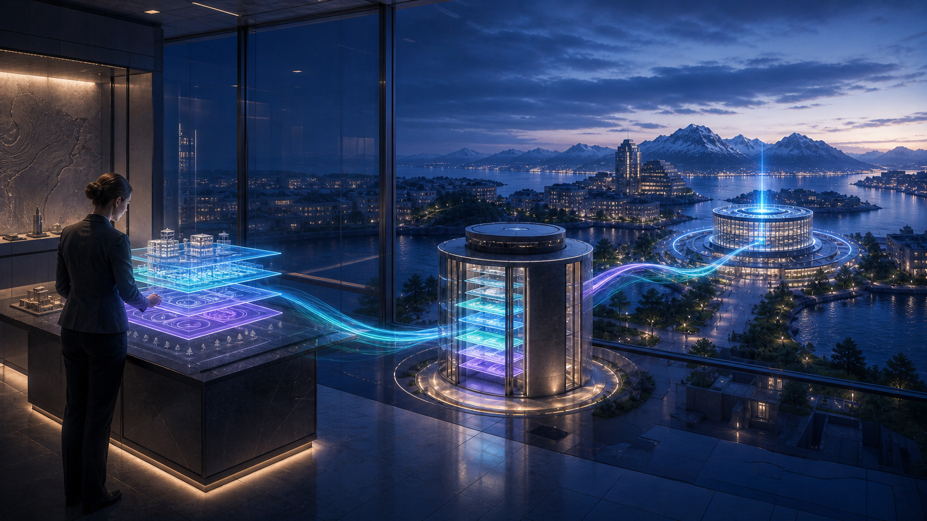
FØR RUNTIME
Tjenesteeieren definerer policy i PAP
Publisert policy
PAP
PDP
Altinn Autorisasjon
14
Notes:
Skill tydelig mellom å forvalte reglene og å bruke dem. Tjenesteeieren utformer og publiserer policy gjennom PAP. Den publiserte policyen blir senere lest av PDP når en konkret forespørsel skal avgjøres.
[Sources]
- C:/repos/altinn-studio-docs/artifacts/authorization-illustrations/altinn-autorisasjon-policy-pap-pdp-v1.png
- https://docs.altinn.studio/nb/authorization/getting-started/terms/
- https://docs.altinn.studio/nb/authorization/reference/policy/

Slide 15
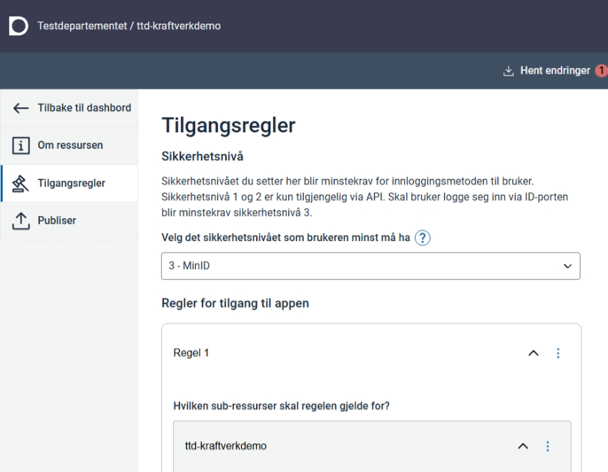
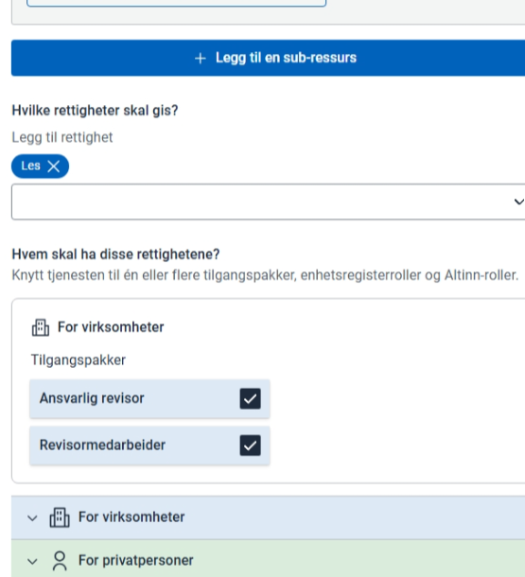
POLICY ADMINISTRATION POINT
Policy defineres i Altinn Studio
Altinn Autorisasjon
15
Notes:
Dette er Policy Administration Point i praksis. I Altinn Studio beskriver tjenesteeieren sikkerhetsnivået, hvilken ressurs eller subressurs regelen gjelder for, handlingen som skal tillates og hvem som skal kunne få rettigheten. Her er handlingen «Les», og målgruppen er blant annet tilgangspakkene «Ansvarlig revisor» og «Revisormedarbeider». Når reglene publiseres, blir policyen en del av beslutningsgrunnlaget PDP bruker i runtime.
[Sources]
- C:/repos/altinn-studio-docs/artifacts/authorization-screenshots/pap-altinn-studio-tilgangsregler.png

Slide 16

I RUNTIME
PEP spør PDP – og håndhever svaret
PDP · avgjør
PEP · håndhever
Aktør
Tjeneste
Altinn Autorisasjon
16
Notes:
Følg forespørselen fra venstre mot høyre. En person eller et system prøver å utføre en operasjon. PEP stopper forespørselen ved grensen og spør PDP. PDP vurderer identitet, ressurs, operasjon, representasjon og regler, og svarer tillat eller avvis. PEP håndhever svaret.
[Sources]
- C:/repos/altinn-studio-docs/artifacts/authorization-illustrations/altinn-autorisasjon-runtime-pep-pdp-v1.png
- https://docs.altinn.studio/nb/authorization/getting-started/terms/
- https://docs.altinn.studio/nb/authorization/what-do-you-get/accesscontrol/

Slide 17

TILGANGSSTYRING
Offisiell rolle gir myndighet til å delegere
Daglig leder
Enhetsregisteret
Delegasjon
Altinn Autorisasjon
17
Notes:
En daglig leder eller en annen person med relevant offisiell rolle får et utgangspunkt fra Enhetsregisteret. Vedkommende kan deretter delegere til ansatte eller systemer i virksomheten. Poenget er at myndigheten kan forvaltes videre uten å endre den offisielle rollen.
[Sources]
- C:/repos/altinn-studio-docs/artifacts/authorization-illustrations/altinn-autorisasjon-delegasjon-offisiell-rolle-v1.png
- https://docs.altinn.studio/nb/authorization/what-do-you-get/accessmanagement/
- https://www.brreg.no/

Slide 18
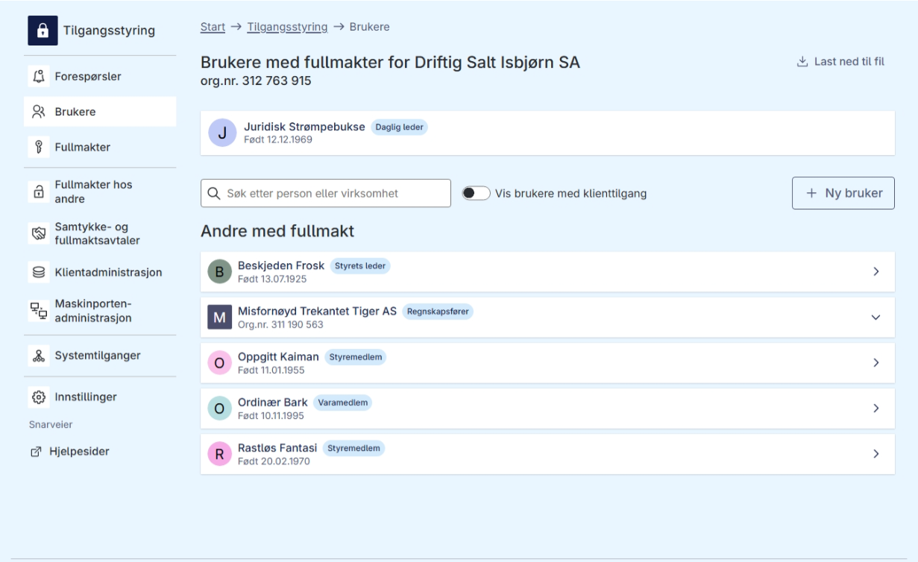
TILGANGSSTYRING
Brukeroversikten viser hvem som kan handle for virksomheten
Altinn Autorisasjon
18
Notes:
Brukeroversikten samler personer og virksomheter som kan handle for den valgte virksomheten. Noen får myndighet gjennom offisielle roller, mens andre har fått delegert fullmakt. Valget for klienttilgang gjør det mulig å inkludere systemer i den samme oversikten.
[Sources]
- C:/repos/altinn-studio-docs/artifacts/authorization-screenshots/altinn-tilgangsstyring-brukere-med-fullmakter-v1.png

Slide 19

TO MÅTER Å DELEGERE
Tilgang kan gis presist eller som en pakke
Tilgangsstyring
Enkelttilgang
Tilgangspakke
Altinn Autorisasjon
19
Notes:
Kontraster de to modellene. En enkelttilgang gir en bestemt operasjon på en bestemt tjeneste, for eksempel lese på tjeneste A. En tilgangspakke samler flere relevante tilganger innen et fagområde og gjør hverdagsforvaltningen enklere.
[Sources]
- C:/repos/altinn-studio-docs/artifacts/authorization-illustrations/altinn-autorisasjon-enkelttilgang-vs-tilgangspakke-v1.png
- https://docs.altinn.studio/nb/authorization/what-do-you-get/accessmanagement/
- https://docs.altinn.studio/nb/authorization/what-do-you-get/accesspackages/

Slide 20
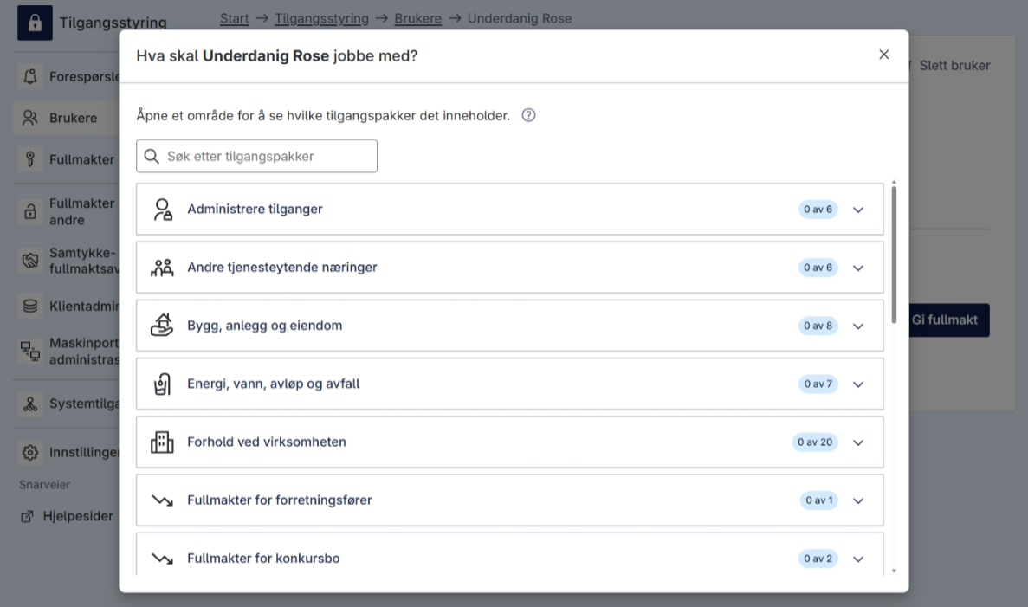
TILGANGSSTYRING
Tilgangspakker gjør det enkelt å gi en ny ansatt riktig tilgang
Altinn Autorisasjon
20
Notes:
Når en ny ansatt er opprettet som bruker, velger virksomheten hva personen skal jobbe med. Tilgangene er gruppert i fagområder og tilgangspakker, slik at de kan velges på et forståelig nivå fremfor én tjeneste om gangen. Dette er grensesnittet som konkretiserer modellen fra forrige lysbilde.
[Sources]
- C:/repos/altinn-studio-docs/artifacts/authorization-screenshots/altinn-tilgangsstyring-ny-ansatt-tilgangspakker-v1.png

Slide 21

FRA FORVALTNING TIL BESLUTNING
Delegert tilgang blir en del av beslutningsgrunnlaget
PDP
Delegerte tilganger
PEP
Ansatt eller system
Tjeneste
Altinn Autorisasjon
21
Notes:
Knytt delegasjonen til runtime. Når den ansatte eller systemet senere prøver å bruke tjenesten, slår PDP opp de delegerte tilgangene sammen med øvrige relevante fakta og policy. Resultatet sendes til PEP, som åpner eller stopper forespørselen.
[Sources]
- C:/repos/altinn-studio-docs/artifacts/authorization-illustrations/altinn-autorisasjon-delegert-tilgang-runtime-v1.png
- https://docs.altinn.studio/nb/authorization/what-do-you-get/accessmanagement/
- https://docs.altinn.studio/nb/authorization/what-do-you-get/accesscontrol/

Slide 22

HELE KJEDEN
Ressurs-ID og operasjon finner riktig policy
PDP
Ressurs og policy
PEP
Aktør
Tjeneste
Altinn Autorisasjon
22
Notes:
Avslutt den visuelle kjeden med å vise hvordan elementene møtes. PEP sender ressurs-ID, operasjon og kontekst til PDP. PDP bruker Ressursregisteret til å forstå ressursen og finne riktig policy, kombinerer dette med tilgangsgrunnlaget og returnerer beslutningen.
[Sources]
- C:/repos/altinn-studio-docs/artifacts/authorization-illustrations/altinn-autorisasjon-ressursregister-runtime-pdp-v1.png
- https://docs.altinn.studio/nb/authorization/what-do-you-get/resourceregistry/
- https://docs.altinn.studio/nb/authorization/what-do-you-get/accesscontrol/

Slide 23
SPESIALISERTE TILBUD
Systembruker gir fagsystemet avgrenset fullmakt
Når en oppgave ikke trenger å utføres av en bestemt person, kan et system handle på vegne av virksomheten.
gir fullmakt
brukes av
kaller
SYSTEM-
BRUKER
V
S
API
Virksomheten
Fagsystem
Offentlig API
Maskinporten bekrefter systemet og virksomheten
Altinn Autorisasjon kontrollerer den finkornede fullmakten
23
Altinn Autorisasjon
23
Notes:
Systembruker supplerer Maskinporten. Maskinporten bidrar med sikker autentisering og grovkornet tilgang. Altinn Autorisasjon utvider dette med finkornet fullmakt til bestemte oppgaver på vegne av virksomheten.
[Sources]
- https://docs.altinn.studio/nb/authorization/what-do-you-get/systemuser/

Slide 24
SPESIALISERTE TILBUD
Samtykke gir kontrollert deling av data
Personen eller virksomheten godkjenner hvem som kan hente hvilke data, til hvilket formål og hvor lenge.
samtykketoken
GIR
SAMTYKKE
P/V
D
K
Den opplysningene gjelder
Datakonsument
Datakilde
Formål
Hvilke data
Varighet
Tilbakekall
24
Altinn Autorisasjon
24
Notes:
Samtykke er en teknisk løsning for deling av data. Altinn håndterer dialogen og gir datakonsumenten et samtykketoken. Datakilden må validere tokenet før data deles. Brukeren skal kunne forstå og trekke tilbake samtykket.
[Sources]
- https://docs.altinn.studio/nb/authorization/what-do-you-get/consent/

Slide 25
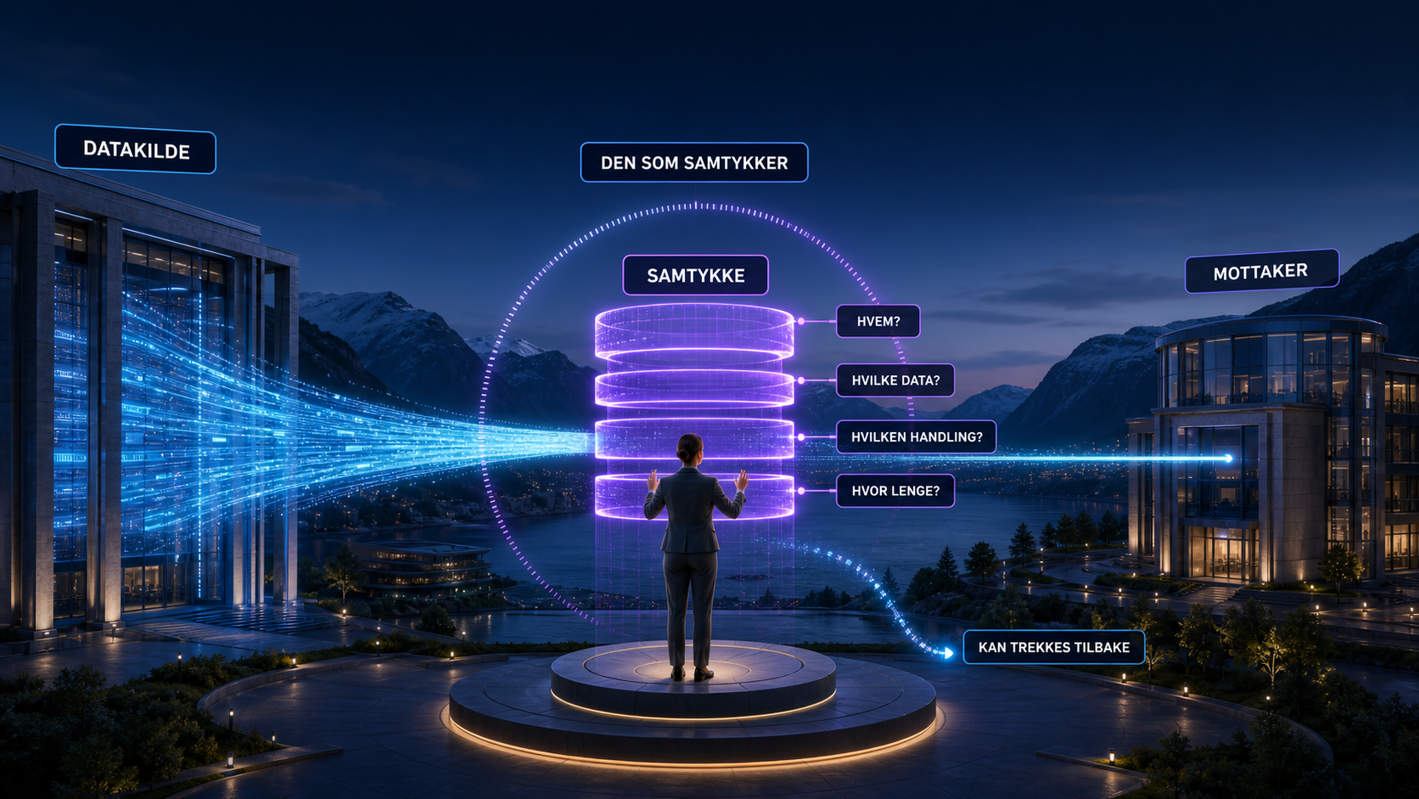
SAMTYKKE
Samtykke åpner en avgrenset tilgang til data
Altinn Autorisasjon
25
Notes:
Samtykke gir mottakeren en avgrenset tilgang – ikke generell representasjonsrett. Den som samtykker kontrollerer hvem som får tilgang, hvilke data eller ressurser det gjelder, hvilke handlinger som er tillatt og hvor lenge samtykket gjelder. Samtykket kan utløpe eller trekkes tilbake. I en konkret forespørsel kan samtykket inngå som en del av autorisasjonsgrunnlaget.
[Sources]
- C:/repos/altinn-studio-docs/artifacts/authorization-illustrations/altinn-autorisasjon-samtykke-avgrenset-datatilgang-v1.png
- https://docs.altinn.studio/nb/authorization/what-do-you-get/consent/

Slide 26
SPESIALISERTE TILBUD
Vergemål kobler registerbaserte fullmakter til digitale tjenester
vergefullmakt
G
FOLKE-
REGISTERET
ALTINN
AUTORISASJON
Verge
T
handler på vegne av
P
Digital tjeneste
Personen med verge
Tjenesteeieren støtter vergemål gjennom regler, aktørvalg og autorisasjonsoppslag.
26
Altinn Autorisasjon
26
Notes:
Folkeregisteret er autoritativ kilde for vergefullmaktene. Altinn kobler vergefullmaktene mot tilgangspakker. Tjenesteeieren må støtte vergemål i tjenesten og kontrollere fullmakten.
[Sources]
- https://docs.altinn.studio/nb/authorization/what-do-you-get/guardianship/

Slide 27
FELLES FORSTÅELSE
Ulike målgrupper møter ulike deler av tilbudet
Vi arbeider med samme grunnmodell, men ser den fra forskjellige ståsteder.
P/V
TE
SL
T
Personer og virksomheter
Tjenesteeiere
Systemleverandører
Team og servicedesk
Ser, gir og trekker tilbake fullmakter
Beskriver ressurser, handlinger og regler
Knytter systemer til avgrensede fullmakter
Forklarer, støtter og finner hvor flyten stopper
Felles språk gjør samarbeid og feilsøking enklere
27
Altinn Autorisasjon
27
Notes:
Knytt presentasjonen til publikum. UX trenger brukerens språk og kontroll. Utviklere trenger beslutningsmodellen. Servicedesk trenger å skille innlogging, fullmakt, regel og håndheving. Produktarbeidet må se helheten.
[Sources]
- https://docs.altinn.studio/nb/authorization/what-do-you-get/

Slide 28
FELLES FORSTÅELSE
Autorisasjon er et delt ansvar
ALTINN AUTORISASJON
TJENESTEEIEREN
REGISTER- OG DATAEIER
felles modell og komponenter
beskriver ressursen
eier autoritative opplysninger
fullmakter og relasjoner
definerer reglene
holder relasjoner oppdatert
autorisasjonsbeslutning
håndhever beslutningen
setter faglige rammer
Gode tjenester oppstår når grensene er tydelige – og samarbeidet fungerer.
28
Altinn Autorisasjon
28
Notes:
Bruk dette som forventningsavklaring. Altinn tilbyr felles funksjoner, men eier ikke betydningen av hver tjeneste eller alle kildedata. Tjenesteeieren definerer reglene og håndhever beslutningen. Register- og dataeiere er ansvarlige for autoritative opplysninger.
[Sources]
- https://docs.altinn.studio/nb/authorization/what-do-you-get/resourceadministration/
- https://docs.altinn.studio/nb/authorization/what-do-you-get/accesscontrol/
- https://docs.altinn.studio/nb/authorization/what-do-you-get/guardianship/

Slide 29
OPPSUMMERING
Tre ting å ta med videre
1
2
3
Autorisasjon er mer enn innlogging
Den samme modellen brukes på tvers
Tilbudet vårt binder helheten sammen
Identitet er starten – ikke beslutningen.
Personer, virksomheter og systemer kan handle på vegne av andre.
Ressurs, regel, fullmakt og beslutning må henge sammen.
Neste: Dagens systemlandskap og hvordan en autorisasjonsbeslutning blir til
29
Altinn Autorisasjon
29
Notes:
Avslutt ved å vende tilbake til kjernespørsmålet. Inviter publikum til å bruke modellen når de møter et nytt produktnavn eller en supporthenvendelse. Pek frem mot den tekniske presentasjonen om systemlandskap og flyt.
[Sources]
- https://docs.altinn.studio/nb/authorization/
- https://docs.altinn.studio/nb/authorization/what-do-you-get/

